Slide 1
Modulo 5: Identidad Digital (parte 2)
Identidad Digital: Alastria, EBSI y Arquitecturas Hibridas
Ecosistemas reales, integracion empresarial y conexion con Hyperledger Fabric

Slide 2
EBSI European Blockchain Services Infrastructure
La infraestructura blockchain de la Union Europea

Slide 3
¿Que es EBSI?
European Blockchain Services Infrastructure: infraestructura blockchain de la UE
Impulsada por la Comision Europea y la European Blockchain Partnership (EBP)
27 estados miembros + Noruega y Liechtenstein participan
Objetivo: ofrecer servicios publicos transfronterizos basados en blockchain
Casos de uso principales:
Diplomas y credenciales educativas verificables (EBSI Diplomas)
Identidad digital autosoberana (EBSI DID Registry)
Trazabilidad de documentos oficiales
Intercambio seguro de datos entre administraciones publicas
Registro de auditoria para cumplimiento normativo

Slide 4
EBSI: arquitectura tecnica
Red blockchain permissioned basada en Hyperledger Besu (compatible EVM)
Cada estado miembro opera al menos un nodo validador
Capa de identidad basada en DIDs y Verifiable Credentials (W3C)
APIs publicas para resolver DIDs e interactuar con el registro:
DID Registry API: registrar y resolver DIDs
Trusted Issuers Registry: lista de emisores de confianza
Trusted Schemas Registry: esquemas de credenciales validados
Timestamp API: sellado temporal de documentos
Relacion con eIDAS 2: EBSI es la infraestructura tecnica que da soporte al marco regulatorio europeo

Slide 5
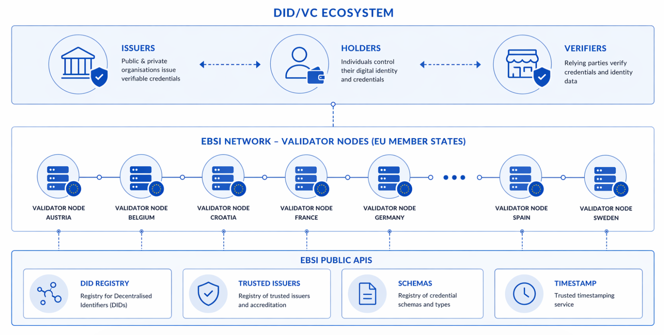
Arquitectura EBSI

Slide 6
EBSI vs otras redes de identidad
EBSI no es la unica red de identidad descentralizada en Europa
Cada una tiene su enfoque y tecnologia:
EBSI: institucional (UE), Hyperledger Besu, foco en servicios publicos
Alastria: consorcio espanol, multitecnologia, foco en identidad y regulacion
IOTA/Tangle: red publica, sin fees, foco en IoT e identidad
Sovrin: red publica permissioned, Hyperledger Indy, foco SSI puro
Polygon ID: red publica, zero-knowledge proofs, foco en privacidad

Slide 7
Alastria El ecosistema blockchain espanol
Identidad, regulacion y redes enterprise

Slide 8
¿Que es Alastria?
Consorcio blockchain sin animo de lucro fundado en 2017 en Espana
Mas de 500 entidades miembro: bancos, telcos, energeticas, universidades, AAPP
Objetivo: crear una infraestructura blockchain regulada para Espana
No es UNA blockchain: es un ecosistema con multiples redes e iniciativas
Miembros destacados:
Banca: Santander, BBVA, CaixaBank, Bankia
Telco: Telefonica, Vodafone
Energia: Iberdrola, Repsol, Endesa
Consultoras: Everis/NTT Data, Accenture, Deloitte
Universidades: UPM, UC3M, UPC, URJC
AAPP: Red.es, FNMT

Slide 9
Redes de Alastria
Alastria opera varias redes blockchain en paralelo:
Red T (Quorum/GoQuorum):
Primera red del consorcio, basada en Quorum (fork de Ethereum por JP Morgan)
Usada para los primeros pilotos de Alastria ID
En proceso de migracion hacia Red B
Red B (Hyperledger Besu):
Red actual de referencia, basada en Hyperledger Besu
Compatible con la vision de EBSI (misma tecnologia base)
Mayor rendimiento y mejor soporte a largo plazo
Nodos operados por los miembros del consorcio
Ambas redes son permissioned y compatibles con EVM (Solidity)

Slide 10
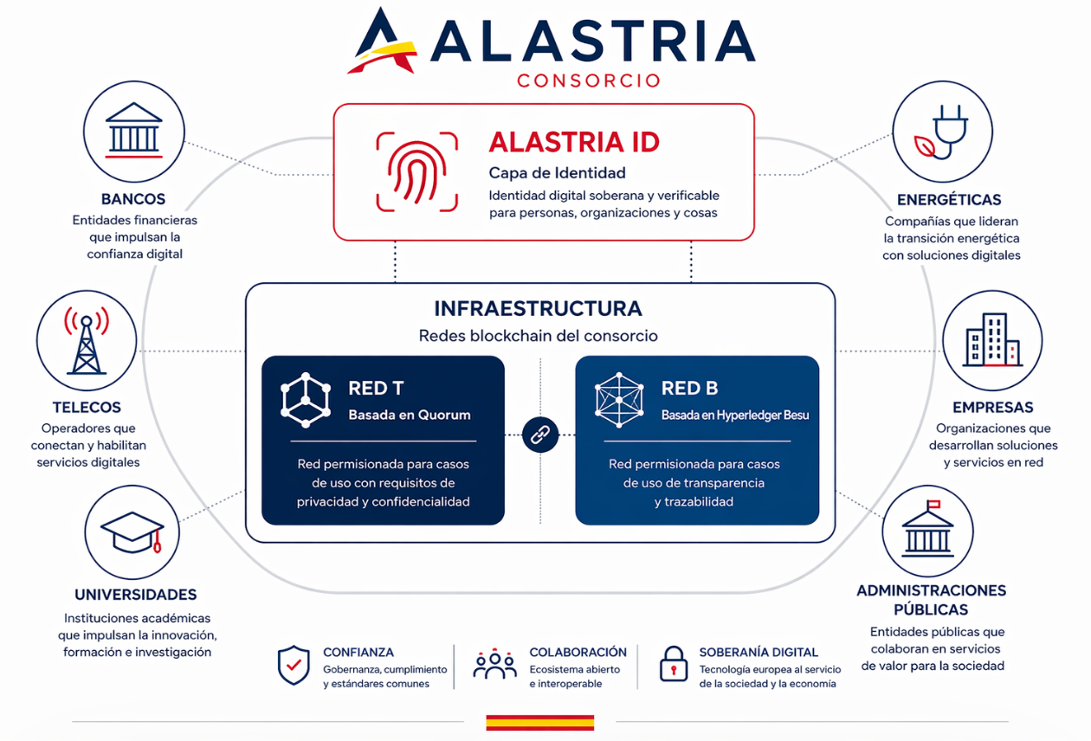
Mapa del ecosistema Alastria

Slide 11
Alastria ID: el modelo de identidad
Alastria ID es el sistema de identidad digital descentralizada del consorcio
Basado en el modelo W3C: DIDs + Verifiable Credentials
Componentes:
DID Alastria: did:ala:<network>:<identifier>
Alastria ID Smart Contracts: gestion de DIDs on-chain
Credential Registry: registro de credenciales emitidas/revocadas
Presentation Registry: registro de presentaciones realizadas
Trusted Service Providers: lista de emisores de confianza
El ciudadano/empresa controla su identidad sin depender de un unico intermediario
Diferencia clave con identidad en Fabric: Alastria ID es interoperable entre redes y organizaciones

Slide 12
Alastria ID: flujo completo
1. Registro: la entidad crea un DID en la red Alastria y lo asocia a su clave publica
2. Emision: un Trusted Issuer (universidad, banco, AAPP) emite una VC al titular
3. Almacenamiento: el titular guarda la VC en su wallet (movil)
4. Presentacion: el titular crea una VP y la comparte con el verificador
5. Verificacion: el verificador comprueba la firma del issuer en la red Alastria
6. Revocacion: el issuer puede revocar la VC en cualquier momento via el registry

Slide 13
Alastria: casos de uso reales
Identidad digital para ciudadanos (onboarding KYC bancario)
Titulos universitarios verificables (universidades espanolas)
Certificados de formacion profesional
Credenciales de empleado para acceso a servicios entre empresas
Recetas electronicas verificables entre comunidades autonomas
Certificados de eficiencia energetica de inmuebles
La mayoria estan en fase piloto o pre-produccion,
pero demuestran la viabilidad tecnica del modelo

Slide 14
TREASURE HUNT
¿Quien fundo Alastria?
Alastria se fundo en 2017, pero la idea surgio un ano antes.
Mision: Investigar y responder:
1. ¿Quien fue el impulsor principal de la creacion de Alastria?
Pista: es un reconocido experto en blockchain que fue CTO de una gran consultora espanola.
2. ¿En que evento se presento Alastria por primera vez?
3. ¿Cuantos miembros fundadores tenia Alastria? ¿Y cuantos tiene ahora?
4. ¿Que relacion tiene Alastria con la European Blockchain Partnership?
Tiempo: 10 minutos. Se puede buscar en internet.

Slide 15
Treasure Hunt: respuestas
1. Alex Puig, CTO de Everis (ahora NTT Data) y primer presidente de Alastria.
Impulso la creacion del consorcio junto con otros directivos del sector fintech y blockchain espanol.
2. Se presento en el Mobile World Congress (MWC) de Barcelona en 2017.
3. Alastria se fundo con 70 miembros fundadores en 2017.
Actualmente cuenta con mas de 500 entidades miembro.
4. Espana, a traves de Alastria y otros actores, es miembro de la
European Blockchain Partnership (EBP) desde 2018. Alastria colabora
con EBSI compartiendo estandares de identidad (DID/VC) y participando
en los pilotos europeos. La Red B (Hyperledger Besu) esta alineada
tecnologicamente con EBSI para facilitar la interoperabilidad.

Slide 16
Integracion de DID/VC en Soluciones Empresariales
De la teoria a la practica: como se usa la identidad descentralizada

Slide 17
Caso 1: Onboarding KYC bancario con VCs
Problema: cada banco repite el proceso KYC (Know Your Customer) desde cero
Solucion con VCs: el cliente hace KYC una vez y obtiene una VC reutilizable
Flujo:
1. El cliente completa KYC en el Banco A (presenta DNI, justificante, etc.)
2. El Banco A emite una VC de tipo 'KYC verificado' al cliente
3. El cliente quiere abrir cuenta en el Banco B
4. Presenta la VC de KYC del Banco A al Banco B
5. El Banco B verifica la firma del Banco A en la red (Alastria/EBSI)
6. Si es valida, acepta el KYC sin repetir el proceso
7. Ahorro: semanas de tramites reducidas a segundos

Slide 18
Caso 2: Titulos universitarios verificables
Problema: verificar un titulo universitario requiere contactar a la universidad emisora
Solucion con VCs: la universidad emite el titulo como una Verifiable Credential
Flujo:
1. El alumno se gradua y la universidad emite una VC con el titulo
2. El alumno guarda la VC en su wallet
3. Una empresa quiere verificar el titulo del candidato
4. El candidato presenta una VP con la VC del titulo
5. La empresa verifica la firma de la universidad en la red
6. Resultado instantaneo: titulo autentico o falso
Implementacion real: universidades espanolas en Alastria + proyecto EBSI Diplomas

Slide 19
Caso 3: Acceso a servicios entre empresas
Problema: un empleado de la Empresa A necesita acceder a un sistema de la Empresa B
Hoy: se crea una cuenta en el sistema de B, con su propio usuario/password
Con VCs: la Empresa A emite una credencial de empleado como VC
Flujo:
1. Empresa A emite VC: 'Juan es empleado con rol=auditor'
2. Juan presenta la VC al sistema de Empresa B
3. Empresa B verifica la VC y da acceso segun el rol
4. No hay cuenta en B: la identidad viene de A
Ventaja: cuando el empleado deja la Empresa A, se revoca la VC y pierde acceso en B automaticamente

Slide 20
DEBATE
Identidad digital en la empresa
1. ¿Que ventajas reales tiene la identidad descentralizada frente a un SSO corporativo (Okta, Azure AD)?
2. ¿Quien deberia ser el 'trusted issuer' para credenciales profesionales? ¿La empresa, un colegio profesional, el Estado?
3. Si un empleado tiene una VC de 'ingeniero certificado' y la empresa que la emitio cierra, ¿sigue siendo valida?
4. ¿Como afecta el GDPR al almacenamiento de datos personales en una VC? ¿Y si la VC esta en blockchain?
5. ¿Veis aplicacion en vuestro sector para las VCs?

Slide 21
Arquitecturas Hibridas con Multiples Redes
Identidad en una red, negocio en otra

Slide 22
¿Por que arquitecturas hibridas?
En el mundo real, una sola blockchain no resuelve todo
Cada red tiene su fortaleza:
Red publica (EBSI, Alastria): identidad, credenciales, confianza
Red privada (Fabric): logica de negocio, transacciones, datos confidenciales
Cada una gobernada por distintos actores con distintas reglas
La arquitectura hibrida combina lo mejor de cada una:
Identidad: interoperable, verificable por cualquiera, en red publica/consorcio
Negocio: privado, rapido, solo entre los participantes, en Fabric
Ejemplo: Alastria para identidad + Fabric para logica de negocio

Slide 23
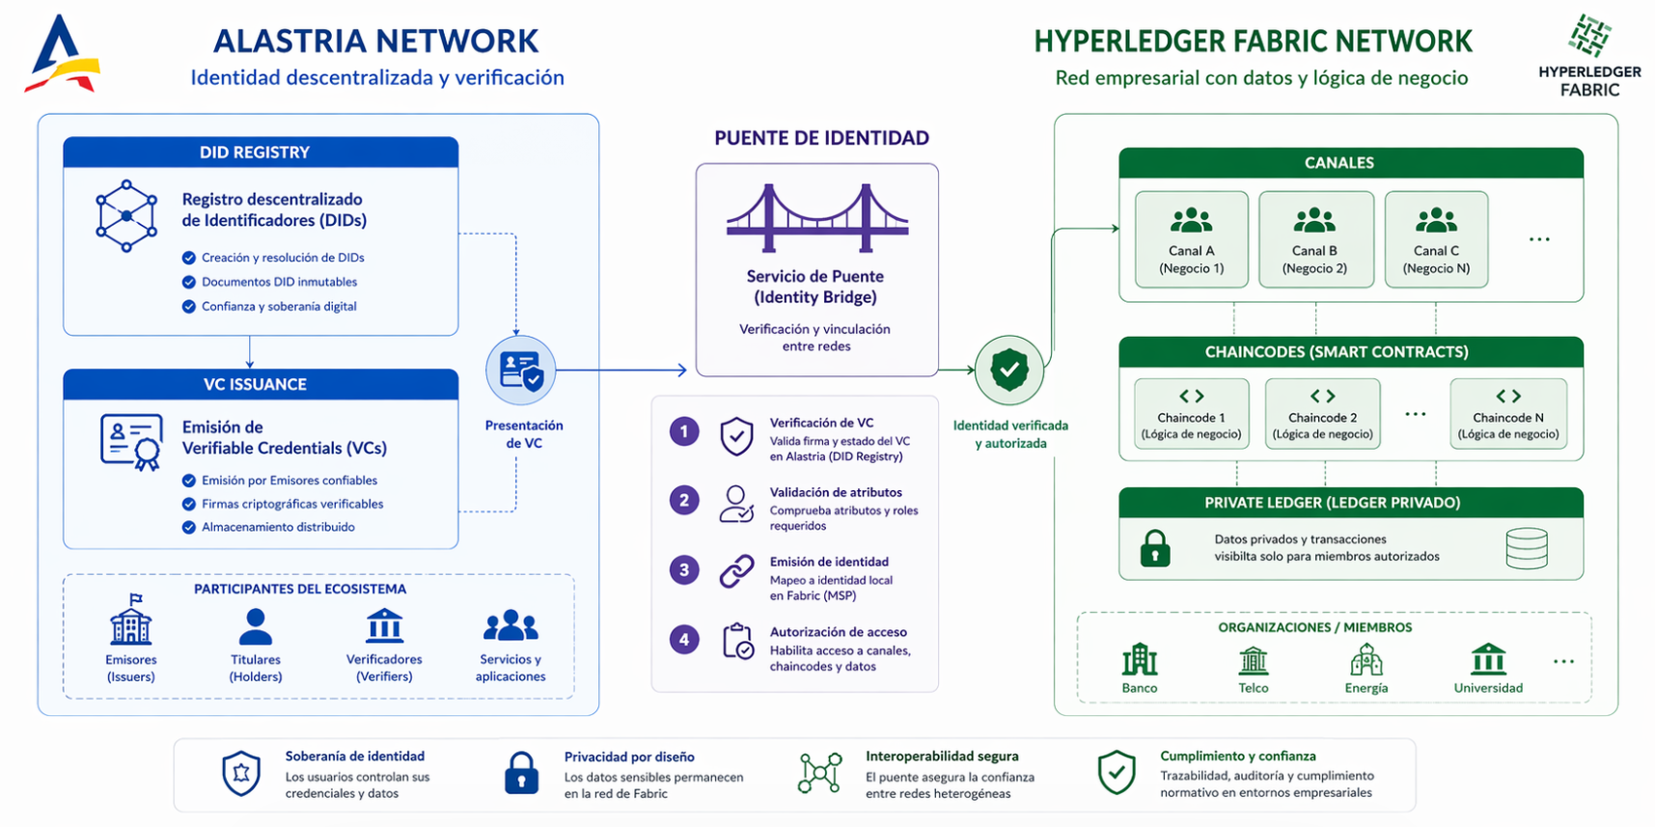
Arquitectura hibrida: Alastria + Fabric

Slide 24
Patron: verificar identidad externa en Fabric
El cliente presenta una VP (Verifiable Presentation) a la aplicacion
La aplicacion verifica la VP contra la red de identidad (Alastria/EBSI)
Si la VP es valida, la aplicacion invoca el chaincode en Fabric
El chaincode puede registrar el DID del cliente como referencia
Flujo:
1. Cliente -> App: presenta VP con VC de KYC
2. App -> Alastria: ¿es valida esta VP? ¿el issuer es de confianza?
3. Alastria -> App: si, valida y no revocada
4. App -> Fabric: RegisterClient(did:ala:quor:0x123..., 'Javier Garcia')
5. Fabric: registra al cliente y puede operar en el canal

Slide 25
DID/VC vs X.509/MSP en Fabric
Fabric usa nativamente certificados X.509 emitidos por una Fabric CA
Los DIDs/VCs son un modelo diferente y complementario
Comparativa:
X.509 (Fabric nativo): emitido por la CA de cada org, valido solo dentro de la red Fabric
DID (Alastria/EBSI): emitido por el propio sujeto, verificable en cualquier red
X.509: identifica peers, orderers, admins (infraestructura)
DID/VC: identifica personas, empresas, credenciales (capa de negocio)
No se reemplazan: X.509 para la infraestructura Fabric, DID/VC para los usuarios finales

Slide 26
Comparativa: X.509 vs DID/VC
Aspecto | X.509 (Fabric) | DID / VC
Emisor | Fabric CA de cada org | Cualquier Trusted Issuer
Alcance | Solo dentro de la red Fabric | Interoperable entre redes
Revocacion | CRL (Certificate Revocation List) | Credential Registry on-chain
Contenido | Nombre, org, rol | Cualquier atributo (KYC, titulo, empleo...)
Control | La CA de la org | El propio titular (autosoberano)
Uso tipico | Autenticar peers y admins | Identificar usuarios finales
Privacidad | El cert revela la identidad | Zero-knowledge proofs posibles

Slide 27
CULTURA GENERAL
El DNI electronico espanol: una historia de adopcion fallida
Espana fue pionera en Europa con el DNI electronico (DNIe) en 2006.
Incluia un chip con certificado digital para firmar documentos y autenticarse online.
La idea era revolucionaria: cada ciudadano con identidad digital en el bolsillo.
¿Que paso?
- Los lectores de tarjeta eran caros y dificiles de instalar
- El software de firma era complejo y fallaba en muchos navegadores
- La renovacion del certificado requeria ir a la comisaria
- Pocos servicios publicos lo soportaban de forma fluida
- La adopcion fue minima: menos del 5% de la poblacion lo uso alguna vez
Leccion: la tecnologia estaba lista, pero la UX no. Exactamente el mismo riesgo
que corre hoy la identidad descentralizada si no se resuelve la experiencia de usuario.

Slide 28
PRACTICA
Disenar una arquitectura hibrida
Objetivo: disenar la arquitectura de identidad para un caso real
Escenario: Un consorcio de 3 hospitales quiere compartir historiales medicos.
Los pacientes deben controlar quien accede a sus datos.
Los medicos necesitan credenciales verificables de su colegio profesional.
Grupos de 3-4 personas. Decidir:
1. ¿Que red usariais para identidad? (Alastria, EBSI, Fabric CA, otra)
2. ¿Que red para la logica de negocio? (Fabric, Besu, otra)
3. ¿Que credenciales necesitan los pacientes? ¿Y los medicos?
4. ¿Como verificaria el Hospital B una credencial emitida por el Hospital A?
5. ¿Donde se almacenan los datos medicos? (on-chain, off-chain, IPFS...)
Tiempo: 25 minutos. Presentar diagrama + justificacion.

Slide 29
DEBATE
Cierre del modulo de identidad
1. ¿Alastria, EBSI o una solucion propia? ¿Que elegiriais para vuestra empresa y por que?
2. ¿Tiene sentido que la identidad sea autosoberana si el Estado sigue emitiendo los documentos oficiales?
3. ¿Cuando usariais X.509 de Fabric y cuando DIDs/VCs? ¿Pueden convivir?
4. ¿Cual es el mayor obstaculo para la adopcion de la identidad descentralizada?
5. ¿Creeis que en 5 anos tendremos todos un wallet de identidad en el movil?

Slide 30
Repaso del modulo: Identidad Digital
1. ¿Que es EBSI y que relacion tiene con eIDAS 2?
2. ¿Que es Alastria y que redes opera?
3. ¿Que es Alastria ID y en que se basa?
4. Describe el flujo de emision y verificacion de una VC en Alastria
5. Da un ejemplo real de integracion de VCs en una empresa
6. ¿Que es una arquitectura hibrida y por que tiene sentido?
7. ¿Cual es la diferencia entre X.509 de Fabric y un DID?
8. ¿Cuando usarias cada uno?

